Slide 1





Niveau
2
Français
Période 1
Semaine 2 - Séance 6 : Révision

Slide 2


Pour l’enseignant
Ce support est optimisé pour un visionnage en mode diaporama sur un écran d’ordinateur.

Slide 3
Pour l’enseignant
Orientations générales

Slide 4




Pour l’enseignant
Conventions pour l’usage des supports
Pages réservées à l’enseignant
Explications et consignes à dire aux élèves
Audio enregistré (déclenchement automatique)

Slide 5








Pour l’enseignant
Pictogrammes pour la gestion de la leçon.
Modelage.
Les élèves écoutent.
Questions directes.
L’enseignant désigne des élèves.
Dites-le en arabe.
Les élèves disent le mot en arabe.
Répétition chorale.
Toute la classe participe.
Lecture silencieuse.
Passage au tableau.
Un élève réalise la tâche.
Pratique autonome.
L’enseignant circule entre les rangs.
Observation.
Les élèves observent.

Slide 6




Pour l’enseignant
Matériel technique
PC + PPT
Pointeur
Projection ajustée
Matériel didactique
Cahier
Ardoise

Slide 7


Pour l’enseignant
Exemples de projections bien ajustées

Slide 8
Pour l’enseignant
Organisation pédagogique

Slide 9
Pour l’enseignant
Organisation pédagogique
L'enseignement du français en 2ème année a pour objectif d'amener les élèves au palier 4 en lecture pour être capables de lire des mots avec des graphèmes complexes, ainsi qu'au niveau A1 à l’oral et à l’écrit, en compréhension et en production.
L’année scolaire est structurée en 5 périodes de 6 semaines. Les 5 premières semaines de chaque période sont dédiées à l’étude d’un thème, tandis que la sixième semaine est consacrée au rebrassage et à l’évaluation des compétences acquises.
La première période est réservée au rebrassage des apprentissages des années précédentes, selon une approche spiralaire, afin de consolider les bases requises pour les périodes suivantes.
Lors de cette première période, chaque séance suit une organisation commune autour de quatre activités clés : vocabulaire, outils de langue, lecture et écriture.
Période 1 : Rebrassage spiralaire
Période 2 : Ma classe
Période 3 : Ma famille et ma maison
Période 4 : Mon corps et mon alimentation
Période 5 : Ma journée

Slide 10
Programme de la semaine

Slide 11
Pour l’enseignant
Contenus de la semaine 2
Séance 1
Séance 4
C’est quoi ? Qu’est-ce que c’est ?
C’est / Ce n’est pas
C’est quel jour, aujourd’hui ?
Aujourd’hui / demain
Séance 2
Séance 5
Est-ce que tu as … ?
Oui / Non J’ai / Je n’ai pas
Tu fais quoi en classe ?
Oui/Non Je fais/ Je ne fais pas
Séance 3
Séance 6
Il y a quoi dans… ?
Dans … il y a …
Révision de la semaine

Slide 12
Séance 6 : Révision
Remarques importantes :
La révision hebdomadaire peut se faire en 1 ou 2 séances en fonction de la progression de la classe, au choix de l’enseignant.
L’objectif est que 80% des élèves maîtrisent les compétences visées au terme de la révision.

Slide 13

Séance 6
1. Lecture
2. Vocabulaire
3. Outils de langue
4. Écriture
.

Slide 14


Pour l’enseignant
Objectifs de l’activité
Lire correctement les lettres et les mots de la semaine.

Slide 15

Bonjour les enfants. Nous allons commencer une nouvelle leçon de français.

Slide 16
1. Lecture | 2. Vocabulaire | 3. Outils de langue | 4. Écriture
Je vais lire les lettres. Répétez après moi.
a i o e é u ou
b c d f g h j

Slide 17
1. Lecture | 2. Vocabulaire | 3. Outils de langue | 4. Écriture
Qui veut lire les lettres ?
a i o e é u ou
b c d f g h j

Slide 18
1. Lecture | 2. Vocabulaire | 3. Outils de langue | 4. Écriture
Je vais lire les lettres. Répétez après moi.
k l m n p q r
s t v w x y z

Slide 19
1. Lecture | 2. Vocabulaire | 3. Outils de langue | 4. Écriture
Qui veut lire les lettres ?
k l m n p q r
s t v w x y z

Slide 20
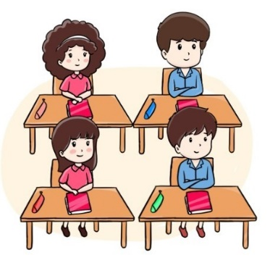
1. Lecture | 2. Vocabulaire | 3. Outils de langue | 4. Écriture
Lisez silencieusement les mots suivants.
Ami vélo joue école
lire karaté

Slide 21
1. Lecture | 2. Vocabulaire | 3. Outils de langue | 4. Écriture
Pour chaque mot, je vais désigner un élève pour le lire.
C’est quel mot ?
Ami vélo joue école
lire karaté

Slide 22
1. Lecture | 2. Vocabulaire | 3. Outils de langue | 4. Écriture
Lisez silencieusement les mots suivants.
tapis jus moto poule
chat regard

Slide 23
1. Lecture | 2. Vocabulaire | 3. Outils de langue | 4. Écriture
Pour chaque mot, je vais désigner un élève pour le lire.
C’est quel mot ?
tapis jus moto poule
chat regard

Slide 24
Séance 6
1. Lecture
2. Vocabulaire
3. Outils de langue
4. Écriture
.

Slide 25
Pour l’enseignant
Objectifs de l’activité
Comprendre et produire les mots de vocabulaire de la semaine.

Slide 26


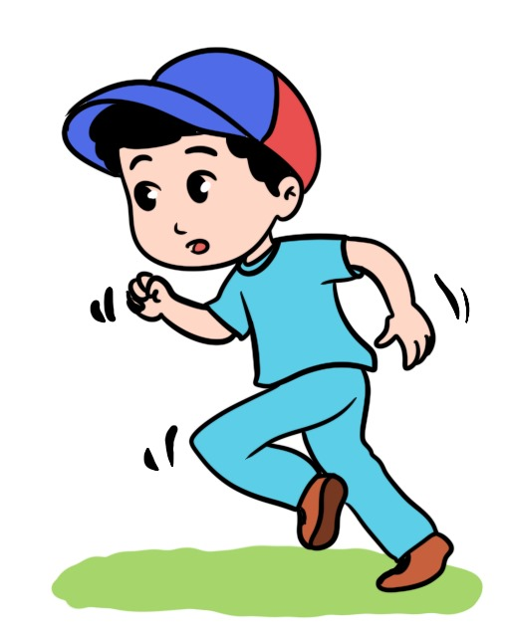
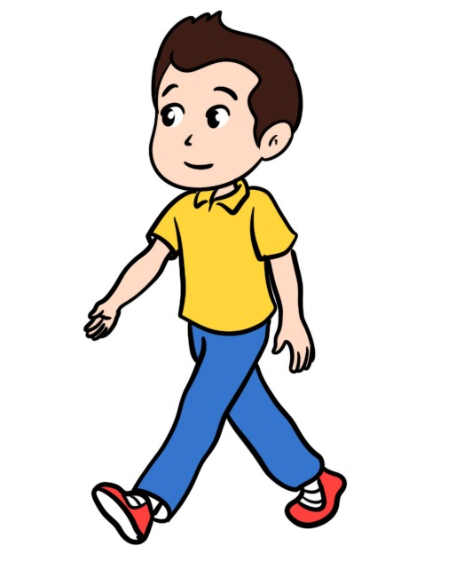
1. Lecture | 2. Vocabulaire | 3. Outils de langue | 4. Écriture
Nous avons déjà vu ces mots. Répétez après moi.
lire
écrire
courir
marcher

Slide 27
1. Lecture | 2. Vocabulaire | 3. Outils de langue | 4. Écriture
Nous allons jouer au jeu du mot invisible.
Jeu du mot invisible

Slide 28
1. Lecture | 2. Vocabulaire | 3. Outils de langue | 4. Écriture
Observez bien ces images. Je vais enlever une image. Vous devez la trouver.
Qui veut m’expliquer la règle du jeu en arabe ?

Slide 29
1. Lecture | 2. Vocabulaire | 3. Outils de langue | 4. Écriture
Quelle image a disparu ?
?

Slide 30
1. Lecture | 2. Vocabulaire | 3. Outils de langue | 4. Écriture
L’image qui manque est « écrire ».

Slide 31

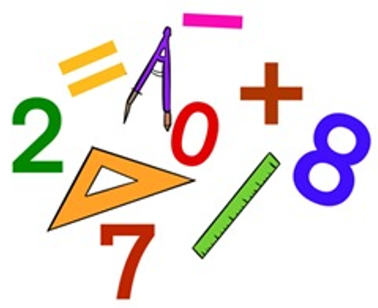




1. Lecture | 2. Vocabulaire | 3. Outils de langue | 4. Écriture
Nous avons déjà vu ces mots. Répétez après moi.
l’arabe
le français
les mathématiques
une trousse
un crayon
une règle
un stylo

Slide 32

1. Lecture | 2. Vocabulaire | 3. Outils de langue | 4. Écriture
Nous allons jouer au jeu des mots qui bougent.
Jeu des mots qui bougent

Slide 33
1. Lecture | 2. Vocabulaire | 3. Outils de langue | 4. Écriture
Observez bien ces mots. Je vais bouger deux mots. Vous devez les trouver.
Qui veut m’expliquer la règle du jeu en arabe ?

Slide 34
1. Lecture | 2. Vocabulaire | 3. Outils de langue | 4. Écriture
Quels sont les mots qui ont bougé ?

Slide 35

1. Lecture | 2. Vocabulaire | 3. Outils de langue | 4. Écriture
Les mots qui ont bougé sont « arabe » et « crayon ».

Slide 36
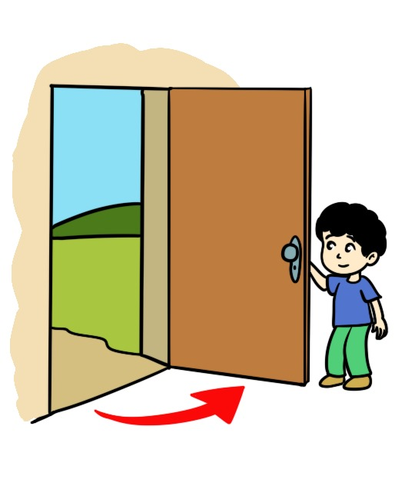
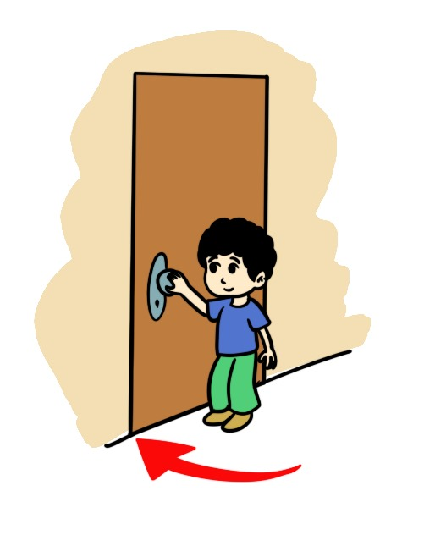

1. Lecture | 2. Vocabulaire | 3. Outils de langue | 4. Écriture
Je vais dire une phrase. Qui veut me montrer la bonne image ?
La fenêtre est ouverte.

Slide 37
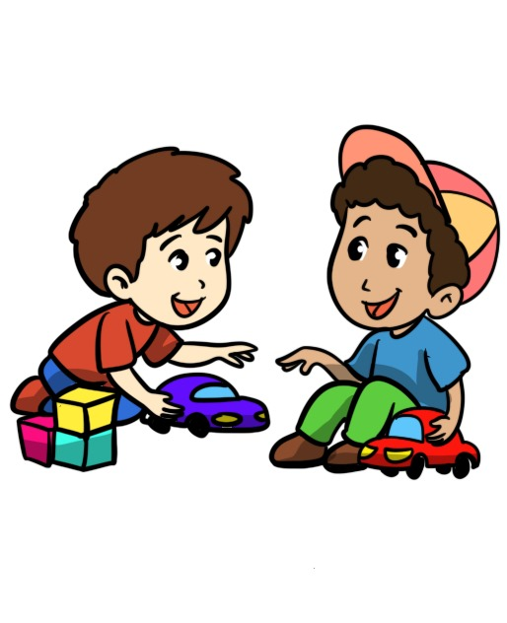
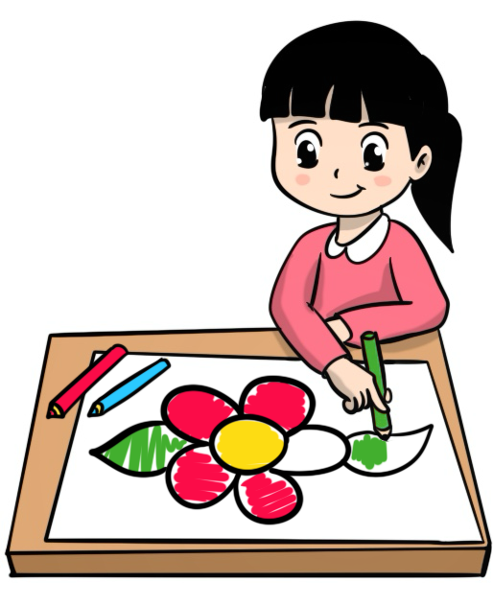
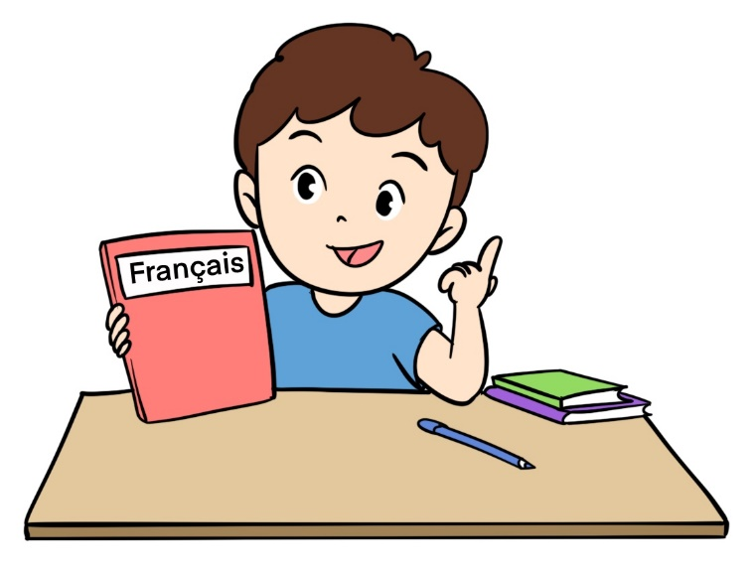
1. Lecture | 2. Vocabulaire | 3. Outils de langue | 4. Écriture
Je vais dire une phrase. Qui veut me montrer la bonne image ?
Le garçon joue avec son ami.

Slide 38
1. Lecture | 2. Vocabulaire | 3. Outils de langue | 4. Écriture
1. Vocabulaire | 2. Outils de langue | 3. Lecture 4. Ecriture
Maintenant, nous allons dire les jours de la semaine. Répétez après moi.

Slide 39
1. Lecture | 2. Vocabulaire | 3. Outils de langue | 4. Écriture
Nous allons jouer au jeu du mot invisible.
Jeu du mot invisible.

Slide 40
1. Lecture | 2. Vocabulaire | 3. Outils de langue | 4. Écriture
Observez bien ces jours. Je vais enlever un jour. Vous devez le trouver.
Qui veut m’expliquer la règle du jeu en arabe ?

Slide 41

1. Lecture | 2. Vocabulaire | 3. Outils de langue | 4. Écriture
Quel jour a disparu ?

Slide 42
1. Lecture | 2. Vocabulaire | 3. Outils de langue | 4. Écriture
Le jour qui a disparu est mardi.

Slide 43
Séance 6
1. Lecture
2. Vocabulaire
3. Outils de langue
4. Écriture
.

Slide 44
Pour l’enseignant
Objectifs de l’activité
S’approprier les actes de parole et les outils de langue de la semaine 2.

Slide 45
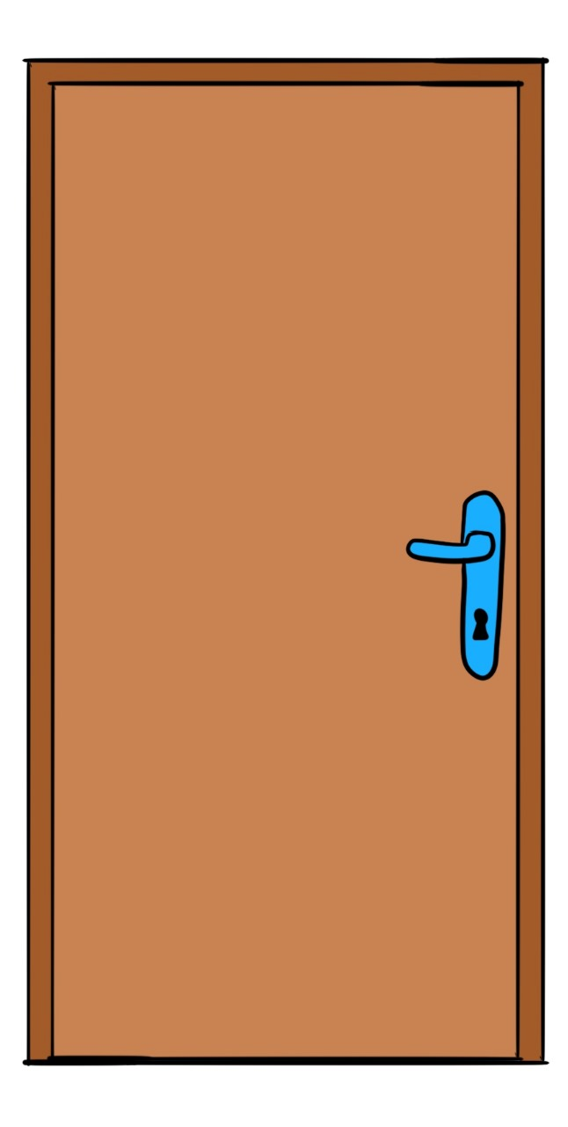
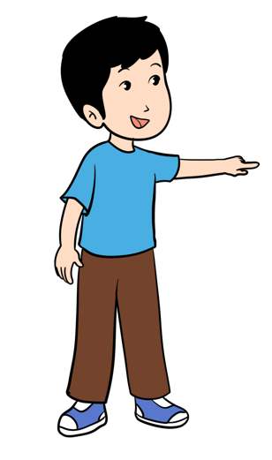
1. Lecture | 2. Vocabulaire | 3. Outils de langue | 4. Écriture
Le garçon dit « C’est une porte.».
C’est une porte.

Slide 46

1. Lecture | 2. Vocabulaire | 3. Outils de langue | 4. Écriture
Je vais vous poser des questions.
Qu’est-ce que c’est ?
Qu’est-ce que c’est ?

Slide 47


1. Lecture | 2. Vocabulaire | 3. Outils de langue | 4. Écriture
Le garçon dit : « Est-ce que c’est une fenêtre? »
La fille répond : « Non, ce n’est pas une fenêtre. ».
Non, ce n’est pas une fenêtre.
Est-ce que
c’est une fenêtre ?

Slide 48
1. Lecture | 2. Vocabulaire | 3. Outils de langue | 4. Écriture
Je vais vous montrer des choses et poser des questions.
Est-ce que c’est une fenêtre ? Qui veut répondre avec une phrase ?
Est-ce que c’est une fenêtre ?

Slide 49
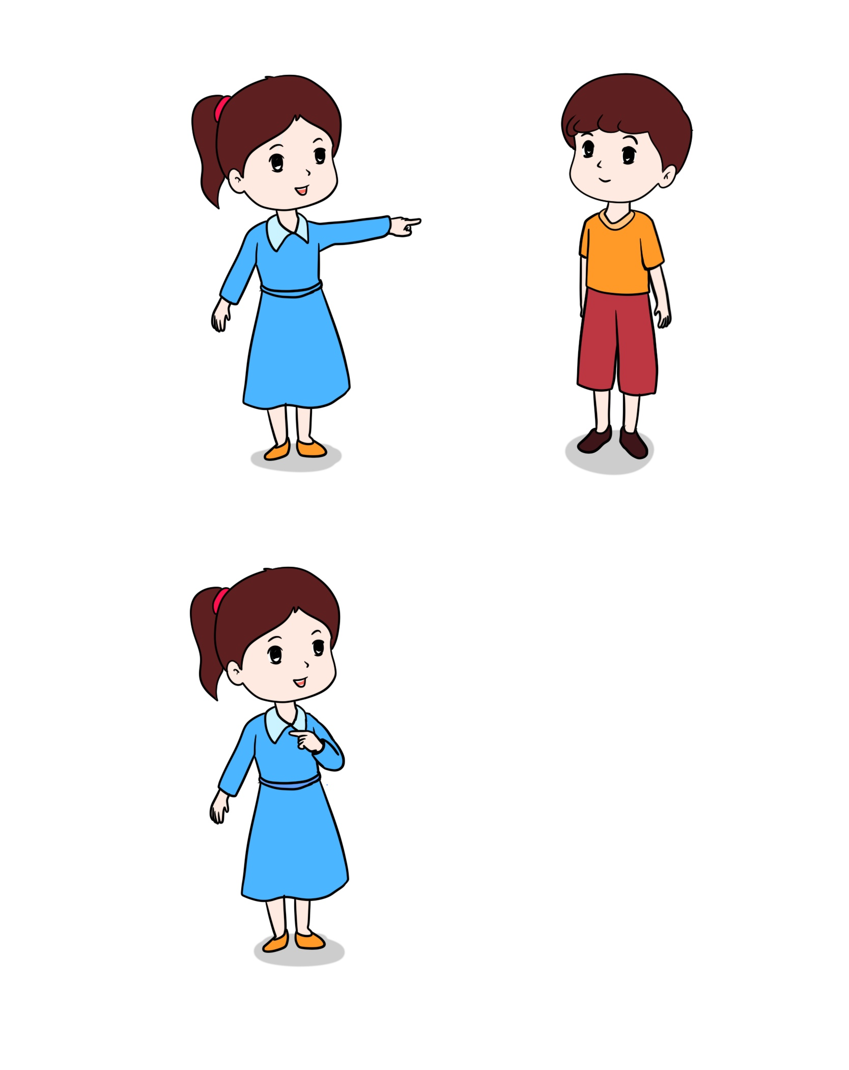
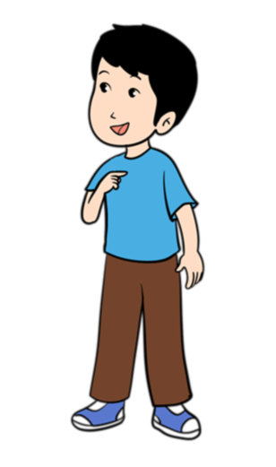
1. Lecture | 2. Vocabulaire | 3. Outils de langue | 4. Écriture
La fille dit : « Est-ce que tu as un crayon ? »
Le garçon répond : « Oui, j’ai un crayon. ».
Est-ce que tu as un crayon ?
Oui, j’ai un crayon.

Slide 50
1. Lecture | 2. Vocabulaire | 3. Outils de langue | 4. Écriture
Le garçon dit : « Est-ce que tu as un crayon ? »
La fille répond : « Non, je n’ai pas de crayon. ».
Non, je n’ai pas de crayon.
Est-ce que tu as un crayon ?

Slide 51
1. Lecture | 2. Vocabulaire | 3. Outils de langue | 4. Écriture
Je vais vous poser des questions.
Est-ce que tu as un crayon ? Après ta réponse, montre-le-moi.
Est-ce que tu as un crayon ?
Montre-le-moi.

Slide 52


1. Lecture | 2. Vocabulaire | 3. Outils de langue | 4. Écriture
Le garçon dit « Dans ma trousse, il y a une règle.».
Dans ma trousse,
il y a une règle.

Slide 53
1. Lecture | 2. Vocabulaire | 3. Outils de langue | 4. Écriture
Je vais vous poser des questions.
Il y a quoi dans ta trousse ? Ouvre ta trousse, et dis-moi ce que tu as dedans.
Il y a quoi dans ta trousse ?

Slide 54
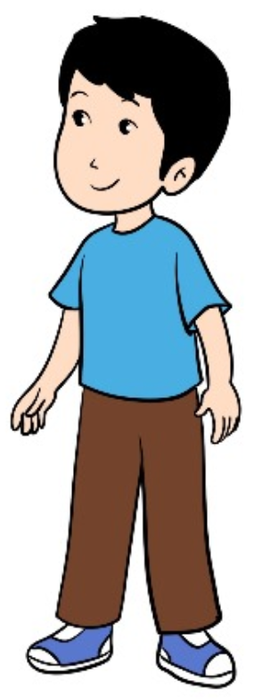

1. Lecture | 2. Vocabulaire | 3. Outils de langue | 4. Écriture
Le garçon dit « Aujourd’hui, c’est lundi.».
Aujourd’hui, C’est lundi.

Slide 55
1. Lecture | 2. Vocabulaire | 3. Outils de langue | 4. Écriture
C’est quel jour, aujourd’hui ?
Qui veut répondre avec une phrase ?
C’est quel jour, aujourd’hui ?

Slide 56
1. Lecture | 2. Vocabulaire | 3. Outils de langue | 4. Écriture
Le garçon dit « Aujourd’hui, j’ai français.».
Aujourd’hui, j’ai français.

Slide 57
1. Lecture | 2. Vocabulaire | 3. Outils de langue | 4. Écriture
Tu as quelle matière aujourd’hui ?
Qui veut répondre avec une phrase ?
Tu as quelle matière aujourd’hui ?

Slide 58
1. Lecture | 2. Vocabulaire | 3. Outils de langue | 4. Écriture
Le garçon dit « Demain, c’est mardi.».
Demain, C’est mardi.

Slide 59
1. Lecture | 2. Vocabulaire | 3. Outils de langue | 4. Écriture
C’est quel jour, demain ?
Qui veut répondre avec une phrase ?
C’est quel jour, demain ?

Slide 60
1. Lecture | 2. Vocabulaire | 3. Outils de langue | 4. Écriture
Le garçon dit « demain, j’ai arabe.».
Demain, j’ai arabe.

Slide 61
1. Lecture | 2. Vocabulaire | 3. Outils de langue | 4. Écriture
Tu as quelle matière demain ?
Qui veut répondre avec une phrase ?
Tu as quelle matière demain ?

Slide 62
1. Lecture | 2. Vocabulaire | 3. Outils de langue | 4. Écriture
Le garçon dit « En classe, je lis et j’écris .».
En classe, je lis et j’écris .

Slide 63
1. Lecture | 2. Vocabulaire | 3. Outils de langue | 4. Écriture
Tu fais quoi en classe ?
Qui veut répondre avec une phrase ?
Tu fais quoi en classe ?

Slide 64
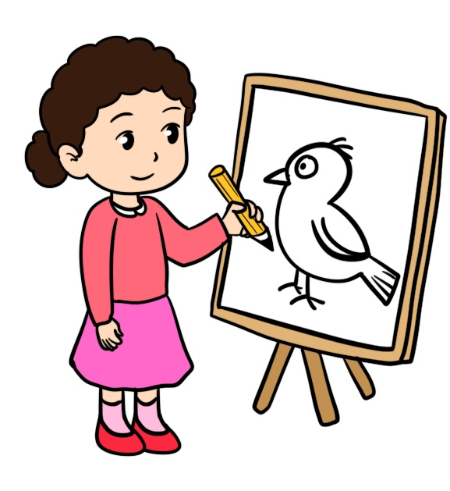
1. Lecture | 2. Vocabulaire | 3. Outils de langue | 4. Écriture
La fille dit : « Est-ce que tu fais des dessins en classe ? »
Le garçon répond : « Oui, je fais des dessins. ».
Est-ce que tu fais des dessins en classe ?
Oui, je fais des dessins.

Slide 65
1. Lecture | 2. Vocabulaire | 3. Outils de langue | 4. Écriture
Est-ce que tu fais des dessins en classe ?
Qui veut répondre avec une phrase ?
Est-ce que tu fais des dessins en classe ?

Slide 66
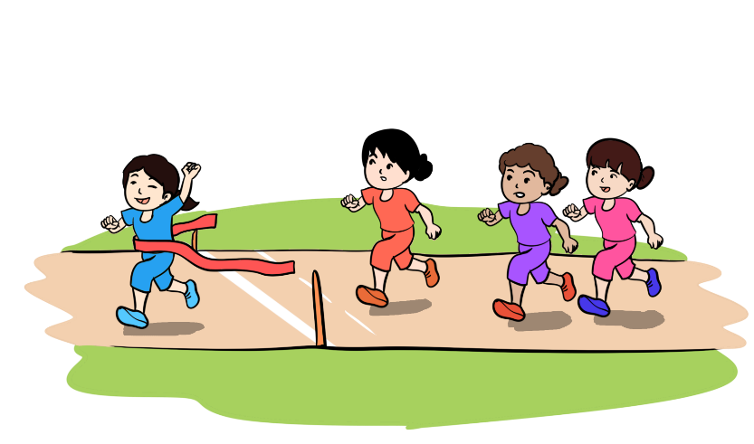
1. Lecture | 2. Vocabulaire | 3. Outils de langue | 4. Écriture
La fille dit : « Est-ce que tu fais du sport en classe ? »
Le garçon répond : « Non, je ne fais pas du sport en classe. ».
Non, je ne fais pas du sport en classe.
Est-ce que tu fais du sport en classe ?

Slide 67
1. Lecture | 2. Vocabulaire | 3. Outils de langue | 4. Écriture
Est-ce que tu fais du sport en classe ?
Qui veut répondre avec une phrase ?
Est-ce que tu fais du sport en classe ?

Slide 68
Séance 6
1. Lecture
2. Vocabulaire
3. Outils de langue
4. Écriture
.

Slide 69
Pour l’enseignant
Objectifs de l’activité
Écrire correctement des mots.

Slide 70

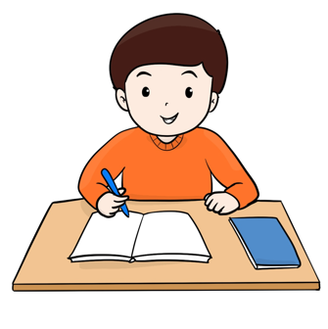
1. Lecture | 2. Vocabulaire | 3. Outils de langue | 4. Écriture
Prenez vos cahiers. Nous allons écrire des mots.

Slide 71
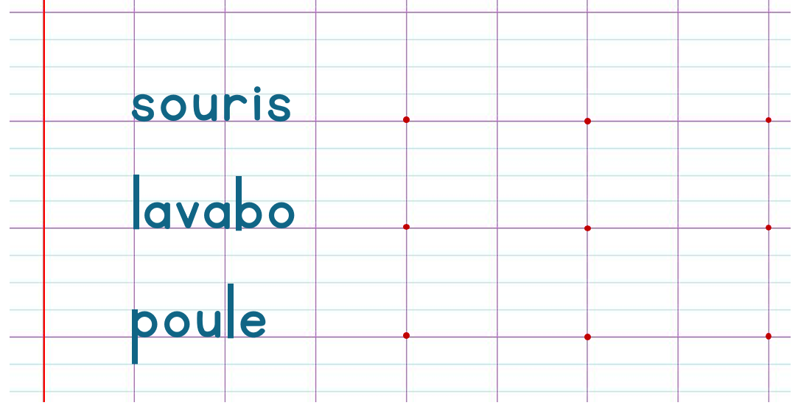
1. Lecture | 2. Vocabulaire | 3. Outils de langue | 4. Écriture
Ecrivez ces mots sur vos cahiers en suivant le modèle.
Je vais circuler entre les rangs pour vous aider.

Slide 72


C’est le moment de l’étoile.
Le gagnant de l’étoile est : [nom de l’élève]
Moment de l’étoile

Slide 73




Qui peut me dire pourquoi [prénom] a obtenu l’étoile ?

Slide 74
Au revoir !

